Slide 1

ระบบแจ้งหมายเลขรถประจำทาง
Bus Number Notification

Slide 2

นำเสนอโดย
นายจิโรจ ด่านบวรเกียรติ 44010077
นายธงชัย เป้าเจริญ 44010188
ที่ปรึกษา
อาจารย์ อำนาจ ขาวเน

Slide 3
หลักการและเหตุผล
เพื่อลดอุบัติเหตุจากการรอรถประจำทาง
เพื่อความเป็นระเบียบในการรอรถประจำทาง
อำนวยความสะดวกแก่ผู้ใช้

Slide 4
วัตถุประสงค์ของโครงงาน
เพื่อศึกษาหลักการการประมวลภาพ (Image Processing)
เพื่อศึกษาการจดจำรูปแบบ (pattern recognition)
เพื่อศึกษาการเขียนโปรแกรมประยุกต์โดยใช้ Visual C++
เพื่อสร้างระบบแจ้งหมายเลขรถประจำทาง

Slide 5
ขอบเขตของโครงงาน
สามารถแจ้งหมายเลขรถประจำทาง
บอกเวลาเฉลี่ยของรถประจำทางที่เพิ่งจะออกจากป้ายรถประจำทาง

Slide 6
ระยะเวลาในการทำงาน
16 สัปดาห์(มิถุนายน – สิงหาคม) ค้นคว้าและออกแบบระบบ
- ทำการรวบรวมข้อมูลและทฤษฎีที่เกี่ยวข้องกับโครงการ
- ศึกษาหา algorithm ต่างๆในการรู้จำตัวอักษร (pattern recognize)
- ออกแบบระบบ- เขียน program ทดสอบ algorithm ที่ใช้ในการรู้จำตัวอักษร
- ออกแบบ user interface
16 สัปดาห์(สิงหาคม – พฤศจิกายน) พัฒนาโปรแกรม
- Implement ในส่วนของ Algorithm ที่ใช้ในการรู้จำตัวอักษร
- รวมงานระหว่าง image processing กับ pattern recognize เข้า ด้วยกัน
- Implement ระบบรวม- Implement ในส่วนของ User Interface
16 สัปดาห์(พฤศจิกายน - กุมภาพันธ์) ตรวจสอบแก้ไข และทำเอกสาร
- Load Application ทดลองจริงบนท้องถนน
- Implement แก้ไขปัญหาที่เกิดขึ้นในโปรแกรม
- ประเมินผลการทำงาน
- ทำเอกสารประกอบโครงงาน

Slide 7
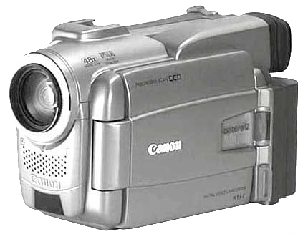


รูปแบบระบบโดยรวม
Video Camera
Bus Number
Processing Unit

Slide 8

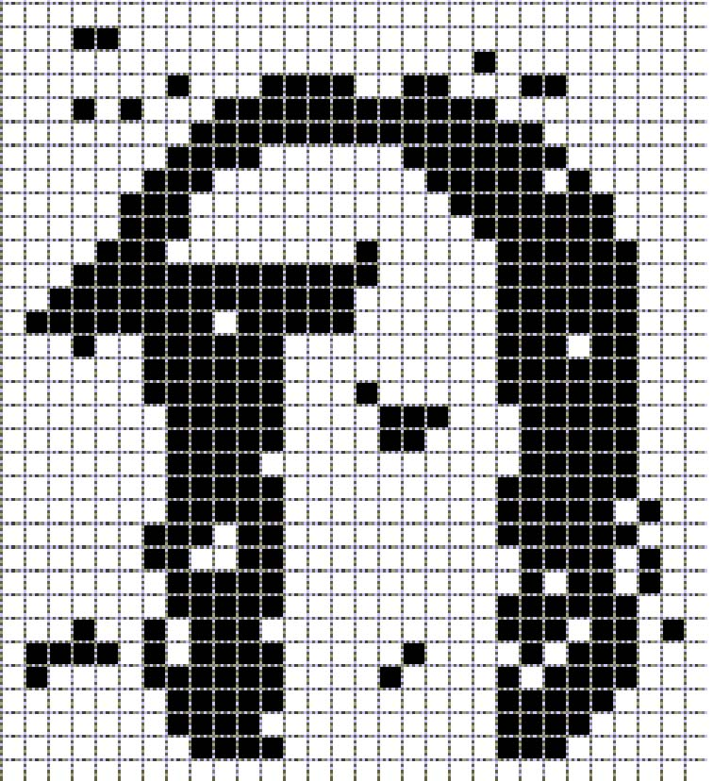
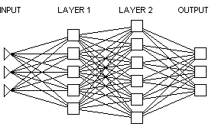
รูปแบบระบบโดยรวม (ต่อ)
Grayscale
Binarization
Reduce noise
101010010010101001
100100110010010011
100011100010001110
110000110011000011
111001100011000011
100111010011100110
Image
DB
10101001
10010011
10001110
11000011
11100110
10011101
10101001
10010011
10001110
11000011
11000011
11100110
Hausdorff Distance &
Neural network
Segmentation

Slide 9
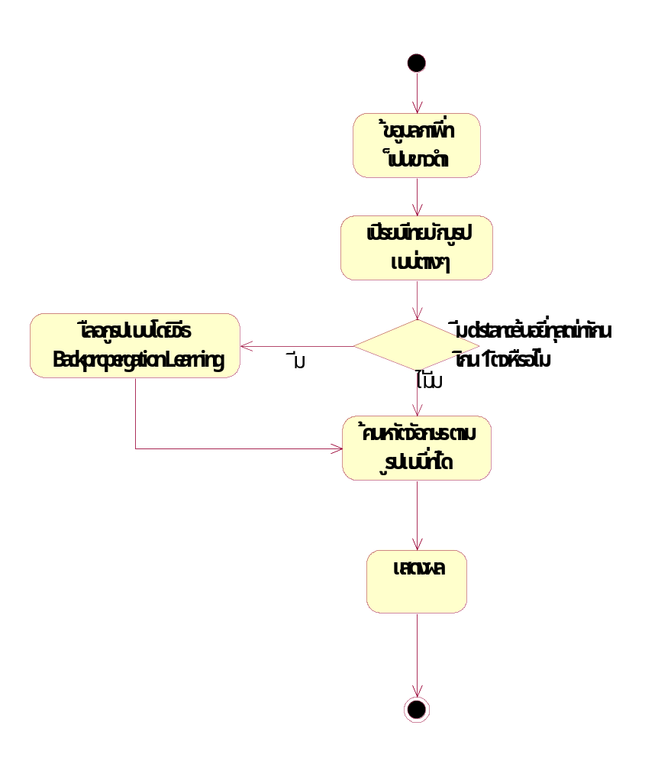
การจดจำรูปแบบ

Slide 10
ทฤษฎี
ฮาซดอรฟดิสแทนซ (Hausdorff Distance)
- วิเคราะห์ลักษณะเด่น
- จัดกลุ่มตามลักษณะเด่นตามตัวอักษร
- นำลักษณะเด่นของตัวอักษรไปวัดความคล้าย โดยใช้ 8-distance
- นำตัวอักษรที่อยู่ในกลุ่มที่ค้นหาลักษณะเด่นได้มาทดสอบการรู้จำ
- ผลของการรู้จำตัวอักษรไทยและตัวเลข

Slide 11
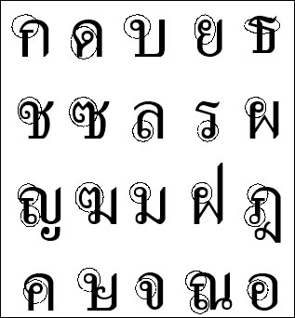
- วิเคราะห์ลักษณะเด่น

Slide 12
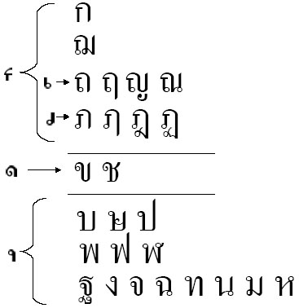
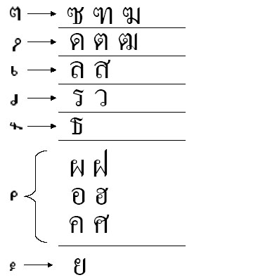
- จัดกลุ่มตามลักษณะเด่นตามตัวอักษร

Slide 13
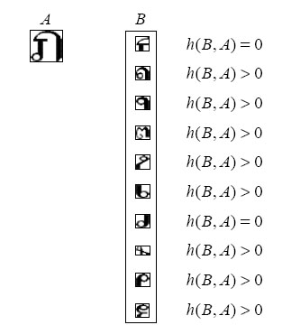
- นำลักษณะเด่นของตัวอักษรไปวัดความคล้าย

Slide 14
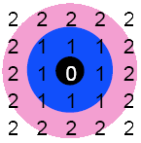
Distances
Euclidean Distance
d_{e}(P,Q) = √(x-u)² + (y-v)²
All pixels at equal d_{e}
distance form a “circle”

Slide 15
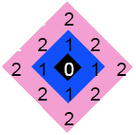
Distances (ต่อ)
4-distance (City Block Distance)
d₄(P,Q) = |(x-u)| + |(y-v)|
All pixels at equal d4
distance form a “diamond”

Slide 16
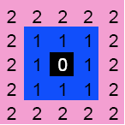
Distances (ต่อ)
8-distance (Chessboard Distance)
d₈(P,Q) = max( |(x-u)| , |(y-v)| )
All pixels at equal d8
distance form a “square”

Slide 17
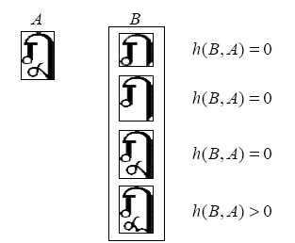
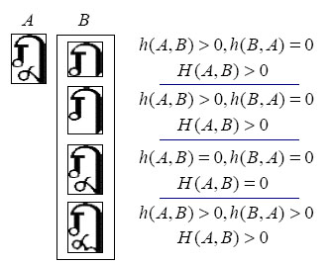
- นำตัวอักษรที่อยู่ในกลุ่มที่ค้นหาลักษณะเด่นได้มาทดสอบการรู้จำ

Slide 18
ทฤษฎี (ต่อ)
การเรียนรู้แบบแพร่ย้อนกลับ (Backpropagation Learning)
- สุ่มค่าถ่วงน้ำหนัก
- คำนวณค่ากระตุ้นแต่ละนิวรอล
- เปรียบเทียบค่ากับค่า threshold
- จัดเก็บค่าถ่วงน้ำหนัก

Slide 19
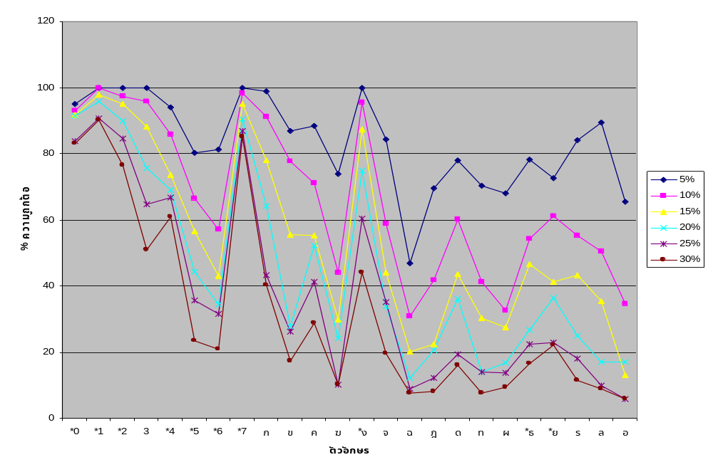
ผลการทดสอบ

Slide 20
งานที่ได้ทำในเทอม 1
หาแนวทางในการปฏิบัติงาน เช่น หา algorithms ต่างๆมาเปรียบเทียบดูว่าอันไหนควรจะใช้
ออกแบบระบบในการปฏิบัติงาน
ออกแบบรูปแบบ interface แบบคร่าวๆ
เกิดปัญหาเนื่องจากการเลือก pattern ไม่เหมาะสมทำให้เกิดความผิดพลาดทำให้ไม่ได้ output ตามที่ต้องการ

Slide 21
แนวทางการทำโครงงานในเทอม 2
สร้าง user interface
รวมงานระหว่าง image processing กับ pattern recognize เข้าด้วยกัน
Load Application ทดลองจริงบนท้องถนน

Slide 22
Q & A

